Slide 1
N:D 안드로이드 앱
아무 앱에서나, 보내기 전에
사용 가이드 — 카카오톡·슬랙 어디서든 문장을 선택하면 끝
neuraldecode.xyz · 2026.09

Slide 2
설치하면 준비 끝
키보드를 바꾸거나 설정을 만질 필요가 없습니다.
앱을 설치하면, 모든 앱의 텍스트 선택 메뉴에 'N:D 변환'이 생깁니다.
1. 보낼 문장을 길게 눌러 선택
2. 메뉴에서 'N:D 변환' 선택
3. 결과 확인 후 [교체] — 내용은 그대로, 오해 소지만 제거
요금: 무료 하루 10회 · Plus(월 3,000원) 하루 100회

Slide 3
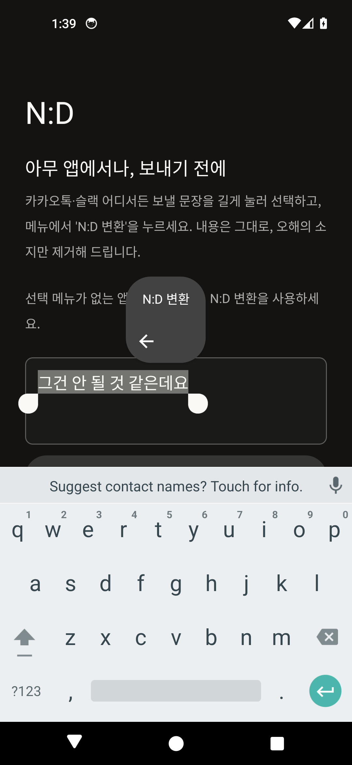
STEP 1 — 문장을 선택하세요
카카오톡·슬랙·메일, 어디든 좋습니다.
보내기 전 초안을 길게 눌러 선택하면
복사·붙여넣기 옆에 'N:D 변환'이 나타납니다.
입력창이 아닌 텍스트(받은 메시지 등)를 선택해도
변환 결과를 복사해 쓸 수 있어요.
에뮬레이터에서 캡처한 실제 앱 화면입니다.

Slide 4
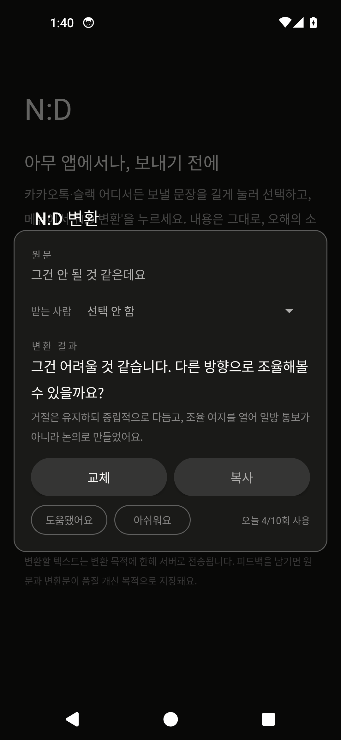
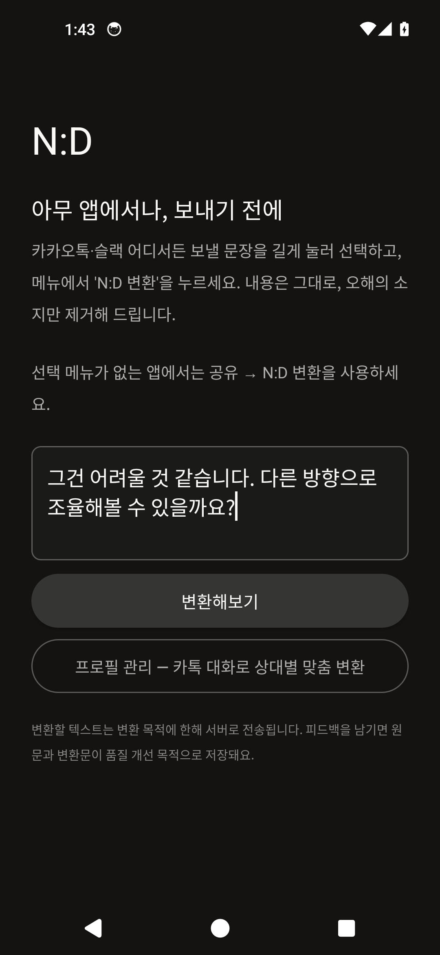
STEP 2 — 확인하고 교체하세요
받는 사람(상사·동료·후배·고객·친구)을 고르면
관계에 맞는 말투로 다시 변환됩니다.
무엇을 왜 바꿨는지 이유도 함께 보여드립니다.
[교체]를 누르면 원래 입력창의 문장이
변환문으로 바뀝니다. 보내기만 하면 끝.
에뮬레이터에서 캡처한 실제 앱 화면입니다.

Slide 5
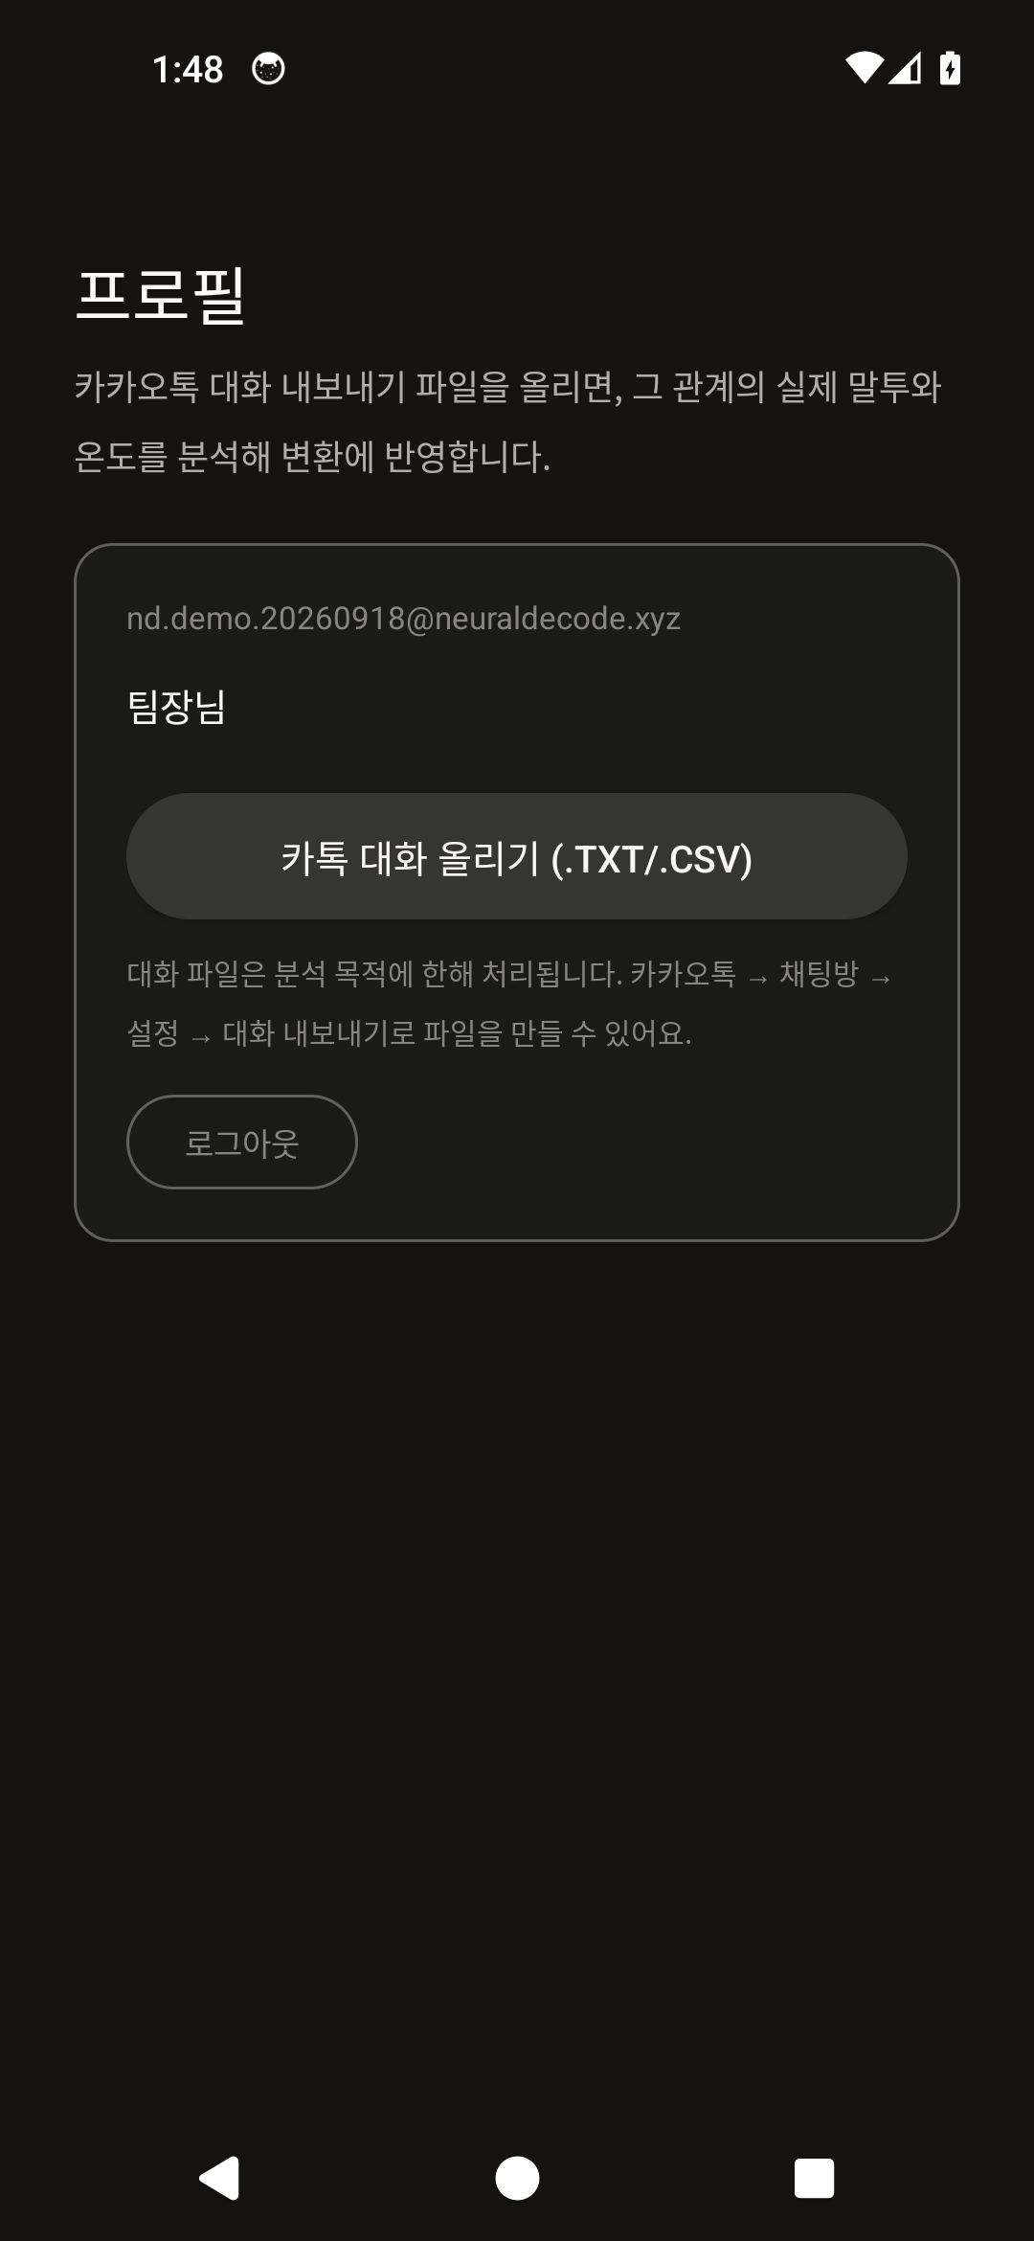
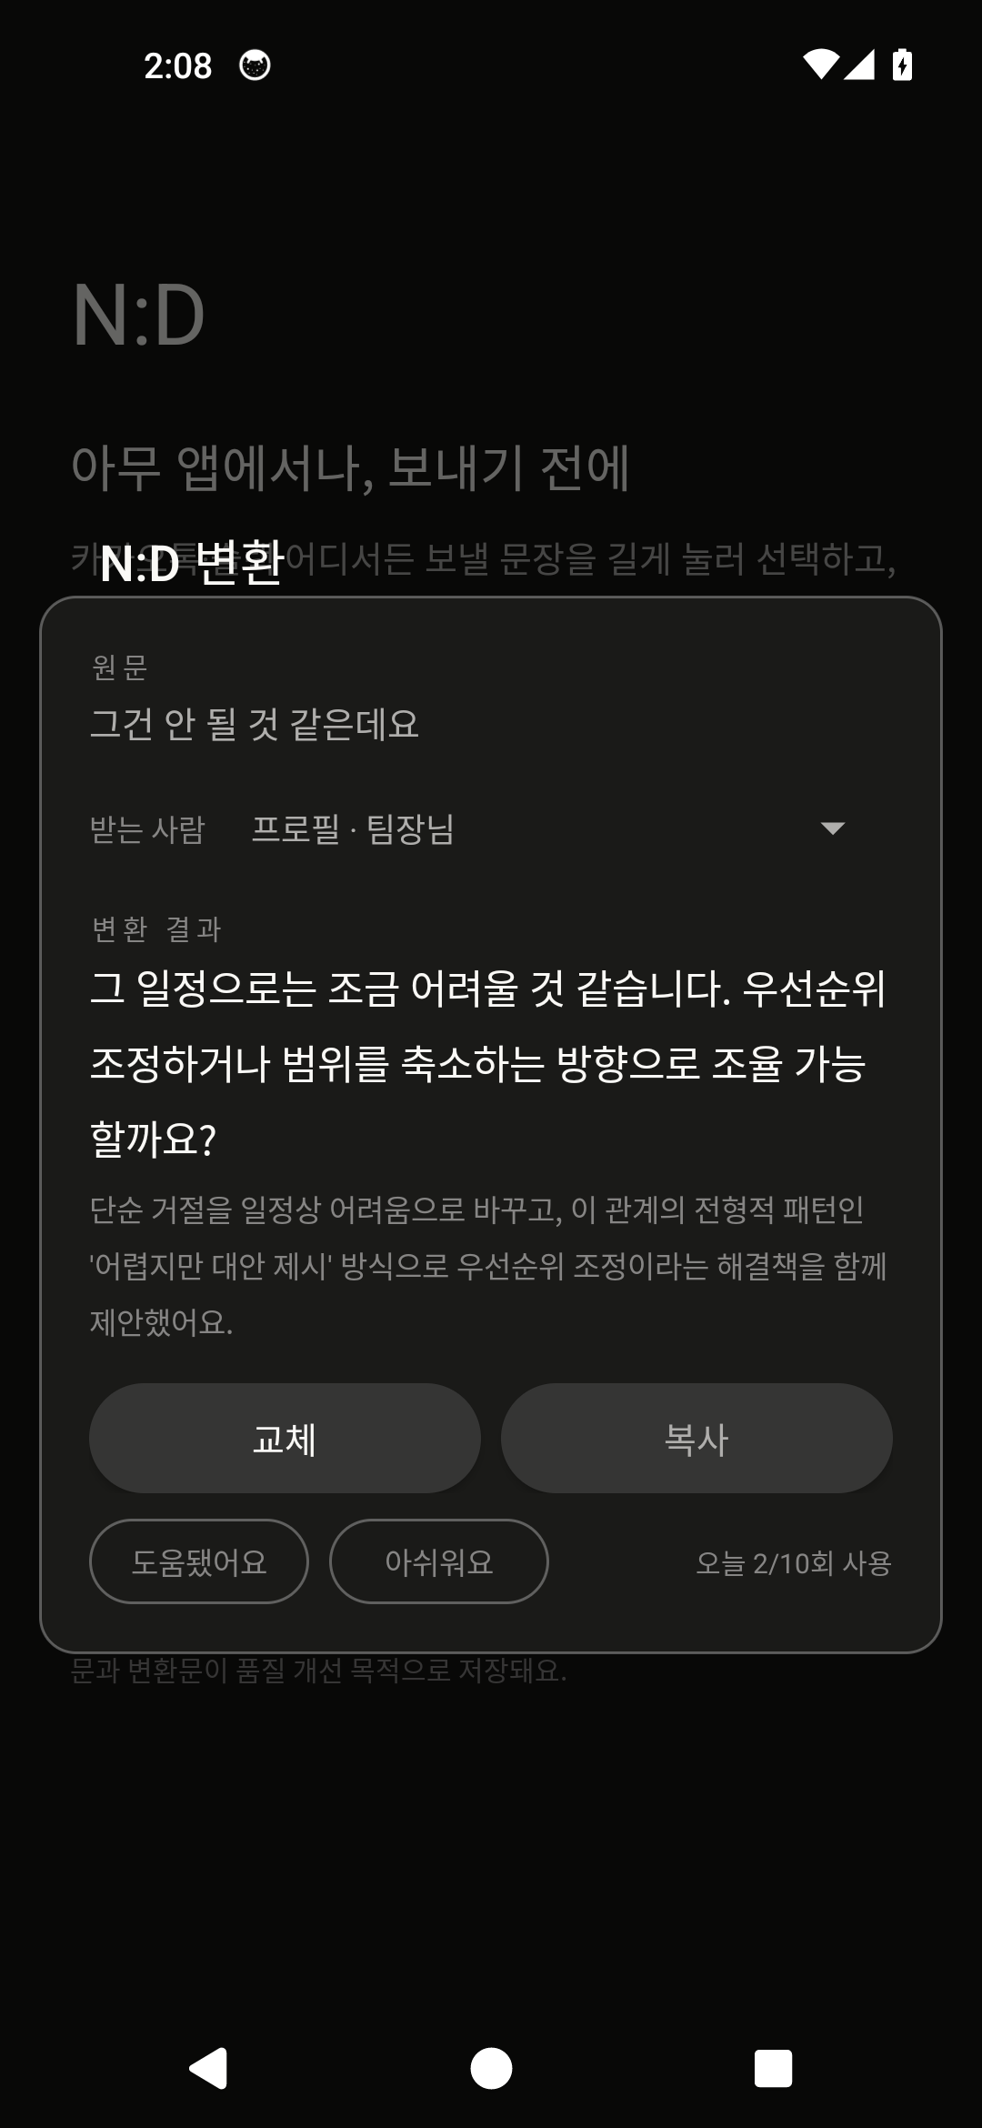
프로필 — 그 사람에게 맞는 변환
카카오톡 대화 내보내기 파일을 올리면,
그 관계의 실제 말투·온도·위계를 분석해
'프로필'로 저장됩니다.
변환할 때 받는 사람 대신 프로필을 고르면
그 사람과 실제로 쓰는 말투로 변환됩니다.
내보내기: 카톡 채팅방 → 메뉴 → 설정
→ 대화 내용 내보내기 → 텍스트만 보내기
프로필은 계정에 저장됩니다(로그인 필요).
대화 파일은 분석 목적에 한해 처리됩니다.
에뮬레이터에서 캡처한 실제 앱 화면입니다.

Slide 6
실력이 말 때문에 저평가되지 않도록
무료 하루 10회 · Plus 월 3,000원 하루 100회
웹에서도 동일하게: neuraldecode.xyz → 메시지변환
문의: admin@neuraldecode.xyz · 사내 도입 문의는 사이트 상단 메뉴

